Slide 1
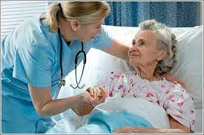
Сестринское дело в паллиативной медицинской помощи

Slide 2
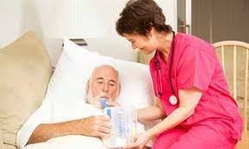
«Уникальная функция медицинской сестры заключается в оказании помощи инвалиду, больному или здоровому, в выполнении таких мероприятий, содействующих сохранению и восстановлению здоровья или спокойной смерти, которые он мог бы обеспечить сам себе, если бы имел необходимые для этого силы, волю и знания»

Slide 3
Отделение паллиативной помощи – это, прежде всего, заботливые руки медсестёр. Именно от медсестёр и их умения правильно заботиться о пациенте зависит качество работы всего паллиативного отделения.
Главная задача паллиативной помощи – улучшить качество жизни пациента, устранить тяжелые симптомы болезни и боль. И это не вопрос наличия дорогостоящего оборудования, памперсов, салфеток или лекарств.
Это вопрос наличия квалифицированных и милосердных медицинских сестёр. Сейчас в России почти нигде нельзя научиться работать медицинской сестрой именно паллиативного отделения.

Slide 5
Медицинская сестра играет большую роль в оказании паллиативной помощи. Врачи и медицинские сёстры получают разное образование и подготовку: они, в некотором смысле, с разных сторон смотрят на пациента.
Врачи более сосредоточены на медицинских аспектах ухода, а медицинские сёстра, как правило, болше ориентированы на целостный подход к помощи и восприятие пациента как личности, их задачи гораздо шире, а именно:
Контроль болевого синдрома
Общий уход за пациентом
Контроль над симптомами (анорексия, кахексия, тошнота, рвота, головокружение, запор, диарея, бессонница и т.д.)
Профилактика осложнений, связанных длительным постельным режимом
Психологическая поддержка пациента и членов его семьи
Обучение пациента и членов его семьи методам само и взаимопомощи и т.д.

Slide 6
При выполнении вышеперечисленных задач медицинские сестры должны придерживаться основных принципов паллиативной помощи, рекомендованных ВОЗ
Паллиативная помощь:
Утверждает жизнь, рассматривая умирание как естессвенный процесс
Не ускоряет и не замедляет смерть, не применяет эвтаназию и агрессивное лечение
Облегчает боль, устраняет страдания и другие тягостные симптомы
Оказывает психологическую поддержку
Принимает меры для поддержки активной жизни до момента смерти
Оказывает поддержку семье не последнем этапе жизни больного и после его смерти
Организация сестринской паллиативной помощи – это, прежде всего, методология ведения инкурабельного пациента в рамках, сестринской компетенции. Сестринский персонал должен помочь при наблюдении или беседе с пациентом определить, что важнее для него в данный момент, и достичь этого уровня качества жизни при оказании паллиативной помощи путем запланированных независимых, а также зависимых и взаимозависимых вмешательств.

Slide 7
Специалисты отделений паллиативной медицинской помощи должны знать
Как ухаживать за тяжелобольными пациентами, как общаться с ними, их родными и близкими
Как облегчить тягостные симптомы и делать менее болезненными процедуры
Как организовать пространство вокруг пациента
Как работать с пациентами с деменцией, со стомами, как избежать появления пролежней, как правильно повернуть пациента, - многие из этих вещей даже не придут в голову здоровому человеку или медицинскому работнику не паллиативного отделения
Но самая важная помощь - психологическая

Slide 8
Профессиональный стандарт «медицинская сестра/медицинский брат»
Выполнение медицинских манипуляций при оказании медицинской помощи
Выявление факторов риска падений, развития пролежней, осуществление профилактики пролежней, включая позиционирования и перемещение в постели, передвижение и транспортировку пациента
Контроль выполнения пациентами приема лекарственных препаратов, применения медицинских изделий, двигательного режима и лечебного питания
Обучение пациента (его законных представителей) и лиц, осуществляющих уход, приемам ухода и самоухода, консультирование по вопросам ухода и самоухода
Оценка интенсивности и характера болевого синдрома с использованием шкал оценки боли

Slide 9
Профессиональные компетенции специалистов со средним медицинским образованием, оказывающих паллиативную помощь
Выявление пациентов, нуждающихся в оказании паллиативной медицинской помощи
Активное динамическое наблюдение пациентов, нуждающихся в оказании паллиативной медицинской помощи
Лечение болевого синдрома и других тяжелых проявлений заболеваний
Назначение или выполнение мероприятий по уходу за пациентом
Информирование о характере и особенностях течений заболеваний с учетом этических и моральных норм, уважительного и гуманного отношения к пациенту, его родственникам и близким
Обучение пациента, его законного представителя, родственников, иных лиц, осуществляющих уход за пациентом, мероприятиям по уходу

Slide 10
Прежде всего, пациент, который попадает в отделение паллиативной медицинской помощи оценивает дружелюбие персонала
Это первое и главное, о чем думает человек, переступая порог отделения. На втором месте – соблюдение интимности. И здесь уже очень важно делать с пациентом все то же самое и точно также, что мы сами делаем, когда здоровы. Одернуть одеяло, поправить ночную рубашку, поставить ширму, - все это в разы улучшает моральное состояние человека, который не может сам себя обслужить. На третьем месте в системе ценностей пациента отделения паллиативной помощи находится хороший сосед.
И только на четвертом – эффективность помощи. Всё, что кажется для нас, здоровых людей, мелочью, для паллиативных пациентов имеет огромное значение

Slide 11
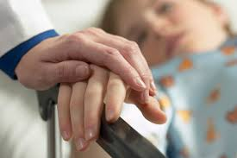
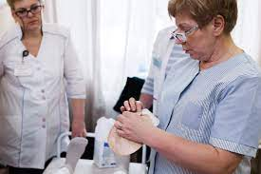
Выделим несколько главных навыков, которыми обязана обладать медсестра паллиативного отделения
Лечение боли и устранение тягостных симптомов, а также моральная поддержка пациента и его семьи
Семья пациента – это также сфера ответственности медсестры
С родственниками надо говорить, надо знать все об отношениях внутри семьи, надо увидеть признаками скорого ухода пациента и успеть предупредить его близких. Задача максимум сделать всё, чтоб после смерти пациента в отделении паллиативной медицинской помощи родственник чувствовал себя хорошим родственником.

Slide 12
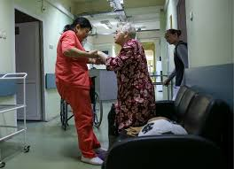
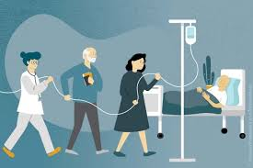
Нельзя навязывать разговоры о смерти, но надо быть готовым ответить на все вопросы родственников и пациентов об этом. Как оформить документы после смерти человека, к каким ритуальным агентам обратиться, как вести себя в морге – все эти вещи медсестра должна знать и в нужный момент рассказать семье ушедшего пациента.
Инициативность и автономность в принятии решения. Врачи в паллиативных отделениях должны давать медицинским сёестрам такую возможность. Именно медицинские сёстры видят пациента чаще других и слышат отзывы родственников. И именно с медицинскими сестрами родственники разговаривают особенно доверительно

Slide 13
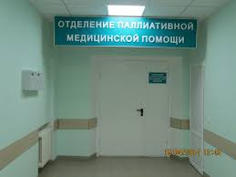
Чего боятся пациенты на пороге смерти?
Одиночества, грязи, унижения, боли, обмана медицинских работников и банального вранья в разговорах. Боятся не столь самой смерти, сколько умирания в страданиях и беспомощности.
И специалисты паллиативной помощи могут целый ряд этих страхов снять даже без особых финансовых вливаний – своим сердцем, вниманием и любовью

Slide 16
Особенности построения индивидуальной траектории обучения по вопросам паллиативной помощи
Формальное образование
Освоение программы ДПО
Традиционные программы повышения квалификации
Вопросы паллиативной помощи в деятельности специалиста сестринского дела – 144 часа
Сестринская паллиативная помощь детям – 72 часа
Программы повышения квалификации в рамках системы непрерывного медицинского образования
Особенности паллиативного сестринского ухода при различных нозологиях – 72 ЗЕТ
Информальное образование
Индивидуальная познавательная деятельность специалистов
Образовательные мероприятия
Постоянно-действующие семинары
Вебинары
Конференции
Мастер-классы
Самостоятельная работа с литературой и интернет-источниками

Slide 19
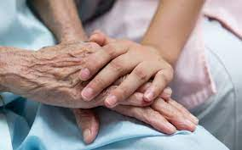
Благодарю за внимание!

